Slide 1
Données : ABC est un triangle,
I milieu de [AB]
J milieu de [AC].
Soit K le symétrique de I par rapport à J.
On peut en déduire que J est le milieu de [IK].
A
J
K
I
C
B

Slide 2
1 . Montrons que (IJ)//(BC).
On sait que : - AKCI est un quadrilatère,
- J est le milieu de [AC]
- J est le milieu de [IK]
Or, si un quadrilatère a ses diagonales qui se coupent en leur milieu
alors c’est un parallélogramme
Donc AKCI est un parallélogramme.
A
K
J
I
Ainsi : (KC) // (IA) et (AK) //(IC).
I est le milieu de [AB] donc I ∈ (AB) et AI = IB = AB/2
(KC) // (IA) et I ∈ (AB) donc (KC) // (IB)
C
B

Slide 3
AKCI est un parallélogramme
Or, si un quadrilatère est un parallélogramme
alors ses côtés opposés sont de même longueur
Donc KC = IA et AK = IC
KC = IA et AI = IB donc KC = IB
(KC) // (IB) et KC = IB
Or, si un quadrilatère a deux côtés de même longueur et parallèles
alors c’est un parallélogramme
Donc BIKC est un parallélogramme
Ainsi (IK) //(BC)
J est le milieu de [IK] donc J ∈ (IK) et IJ = JK = IK/2
(IK) //(BC) et J ∈ (IK) donc (IJ) // (BC)
A
K
J
I
C
B

Slide 4
2. En déduire que IJ = BC/2 .
BIKC est un parallélogramme
Or, si un quadrilatère est un parallélogramme alors ses côtés opposés sont de même longueur
Donc IK = BC
IJ = IK/2 et IK = BC donc IJ = BC/2 .
A
K
J
La démonstration est terminée !!
I
C
B

Slide 5
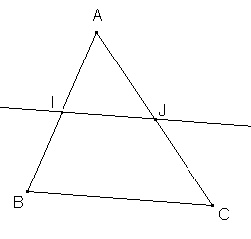
Théorème de la droite des milieux :
Dans un triangle, la droite passant
par les milieux de deux côtés est parallèle
au troisième côté.

Slide 6
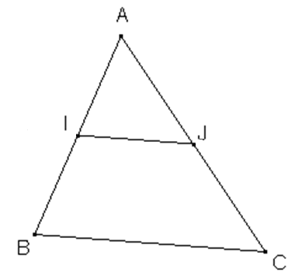
Théorème n°2 :
Dans un triangle, le segment qui joint les milieux de deux côtés mesure la moitié du troisième côté.

